Slide 1
تدريبات لغتنا الجميلة
الصف الرابع الأساسي
درس : أحلام اليقظة
شرح وحل التدريبات

Slide 2
عزيزتي الطالبة :
فيما يلي لدينا نماذج تدريبية ، قمنا بشرح أمثلة عليها فيما سبق ،
يرجى منك الانتباه والتركيز جيدا ،واختيار الإجابة المناسبة...
هيا نردد معا ..
أنا ذكية ،،
أنا مجتهدة في دروسي
أنا استطيع حل التمارين ،،

Slide 3
التدريب الأول:
عزيزتي : هيا نختار من الكلمات التي أمامنا ، الكلمة المرادفة للكلمة التي تحتها خط في كل من الجمل التالية..

Slide 4
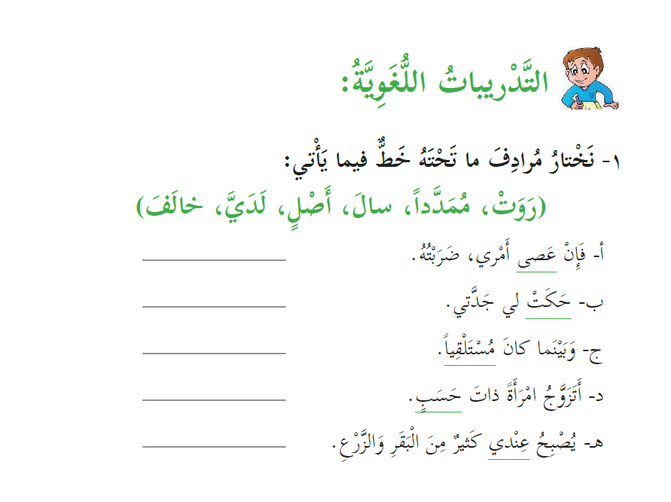

Slide 5
خالف

Slide 6
خالف
روت

Slide 7
خالف
روت
ممداً

Slide 8
خالف
روت
ممداً
أصْل

Slide 9

خالف
روت
ممداً
أصْل
لديَّ

Slide 10
التدريب الثاني:
عزيزتي : لدينا بعض حروف الجر ، هيا بنا نستخدم حرف الجر المناسب للفراغ المناسب في الجمل التالية..

Slide 11
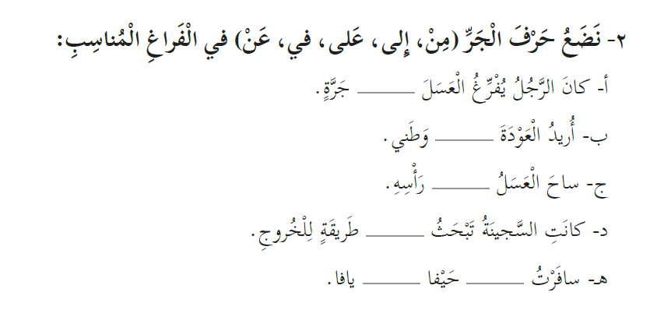

Slide 12
في

Slide 13
في
إلى

Slide 14
في
إلى
على

Slide 15
في
إلى
على
عن

Slide 16
في
إلى
على
عن
من

Slide 17
في
إلى
على
عن
إلى
من

Slide 18
التدريب الثالث:
عزيزتي : فيما يلي ، جمل يحتوي كل منها على حرف من حروف الجر.. هيا نكون جملاً مفيدة و تامة المعنى مشابهة للجمل التي المعطاة لنا...

Slide 19
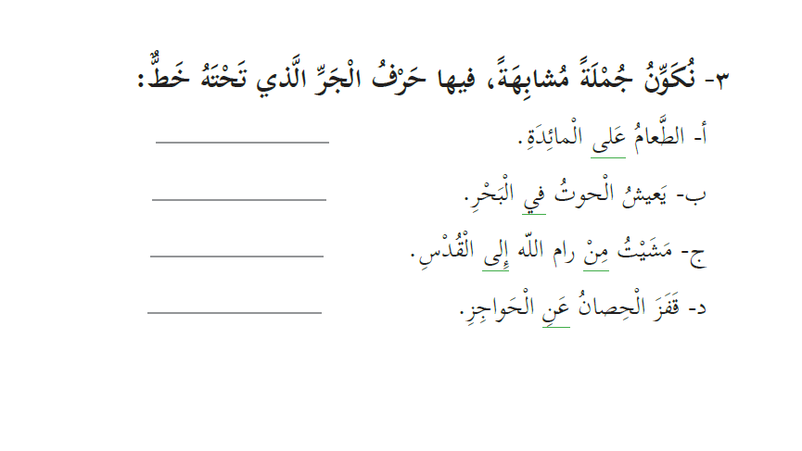

Slide 20
الحقيبة على الطاولة

Slide 21
الحقيبة على الطاولة
نحفظ الطعام في البراد

Slide 22
الحقيبة على الطاولة
نحفظ الطعام في البراد
سافرت من القدس الى مكة

Slide 23
الحقيبة على الطاولة
نحفظ الطعام في البراد
سافرت من القدس الى مكة
قفز الارنب عن الكرة

Slide 24

شكراً لكن عزيزاتي
طالبات الصف الرابع الأساسي
مع تحيات المعلمة
ندى أبو مويس

